Slide 1


eHealth-platform
Balans voor 2018 & perspectieven voor 2019
Interne presentatie voor de medewerkers van het eHealth-platform
25/01/2019
Notes:
NL

Slide 2
Nos valeurs

Slide 3
Overzicht
Roadmap 2.0
Eveneens in 2018, andere projecten 2019
Roadmap 3.0
Interne organisatie & budget
Besluit / voornaamste projecten
Notes:
NL

Slide 4
Roadmap 2.0

Slide 5
Action 4: Prescription électronique
Depuis le 1er juin 2018, les médecins (généralistes et spécialistes), dentistes et sages-femmes ont l’obligation de prescrire les médicaments par voie électronique
  cette mesure ne concerne pas
    les patients en séjour à l’hôpital
    les patients qui reçoivent une prescription lors d’une visite à domicile ou dans une institution (maison de repos, par ex.)
    les médecins âgés de plus de 62 ans à cette date sont exemptés de cette obligation
  l’INAMI met à disposition des prescripteurs de soins une appli qui leur permet d’établir une prescription électronique en dehors du DMI > PARIS (Prescription & Autorisation Requesting Information System)

Slide 6
Action 4: Prescription électronique
La prescription médicale électronique pour les patients en ambulatoire deviendra obligatoire le 1er janvier 2020
Cette mesure concerne les prescriptions rédigées par un prescripteur en ambulatoire (médecin généraliste, médecin spécialiste, sage-femme ou dentiste)
  au cabinet du prescripteur
  lors d’une consultation à l’hôpital (en ambulatoire)
  dans d’autres secteurs où une prescription est rédigée, comme les postes de garde, l’Institut de médecine tropicale, etc.
Cette obligation ne concerne que les médicaments, prescrits sur nom de marque, en dénomination commune ou sous forme d’une préparation magistrale, et cela indépendamment que le médicament soit remboursable ou pas
Notes:
NL

Slide 7
Action 4: Prescription électronique
Exceptions
  cette obligation ne s’applique pas aux prescripteurs en ambulatoire qui ont atteint l’âge de 64 ans au 1er janvier 2020
  cette obligation ne porte pas sur les prescriptions médicales ambulatoires rédigées par un prescripteur en ambulatoire (médecin généraliste, médecin spécialiste, sage-femme ou dentiste)
    au domicile du patient
    en maison de repos et maison de repos et de soins
    et cela indépendamment de l’âge du prescripteur
Notes:
NL

Slide 8
Action 4: Prescription électronique
En cas d’urgence, un « protocole de secours pour la prescription électronique de médicaments aux patients en ambulatoire » décrit les conditions et les situations dans lesquelles la prescription papier reste autorisée pour cas de force majeure
  le besoin d’aide médicale urgente est incontestable
  le prescripteur est étranger et n’a pas de NISS (ou numéro bis)
  le patient étranger n’a pas de NISS (ou numéro bis)
  les nouveau-nés en attente de NISS
  etc.
Dans ce cas, s’il s’agit d’une prescription pour des médicaments remboursables
  le modèle de prescription est fixé de manière réglementaire
  le numéro d’identification INAMI du prescripteur doit être mentionné en chiffres et sous forme de code-barres
Notes:
NL

Slide 9
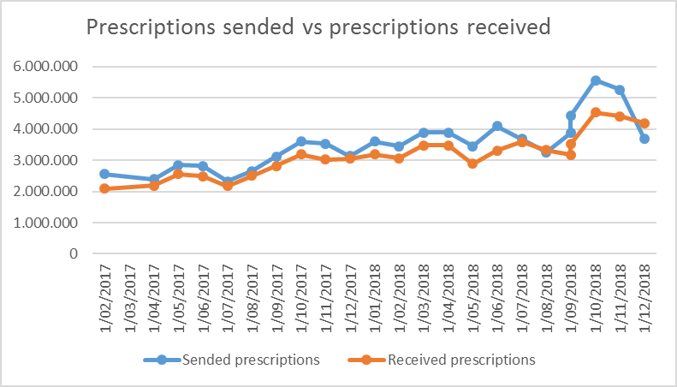
Action 4: Prescription électronique
Notes:
NL

Slide 10
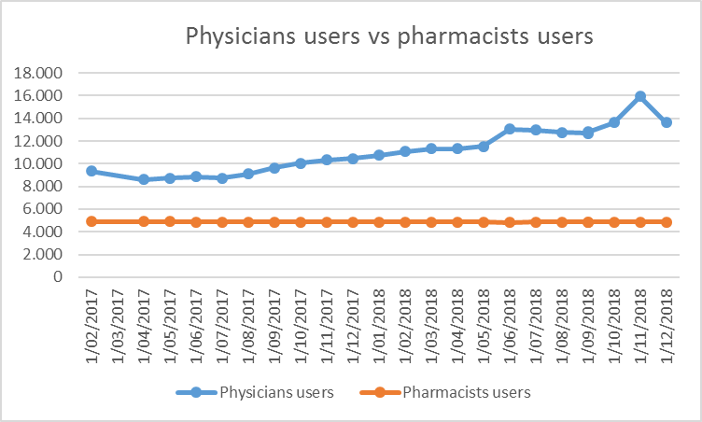
Action 4: Prescription électronique
Notes:
NL

Slide 11
Actiepunt 5: Hubs & Metahub
Systeem operationeel > effectief gebruik
  permanente ondersteuning om de registratie van de toestemmingen aan te moedigen
  7.946.701 toestemmingen op 31/12/2018
  8.019.683 toestemmingen op 21/01/2019
Notes:
NL

Slide 12
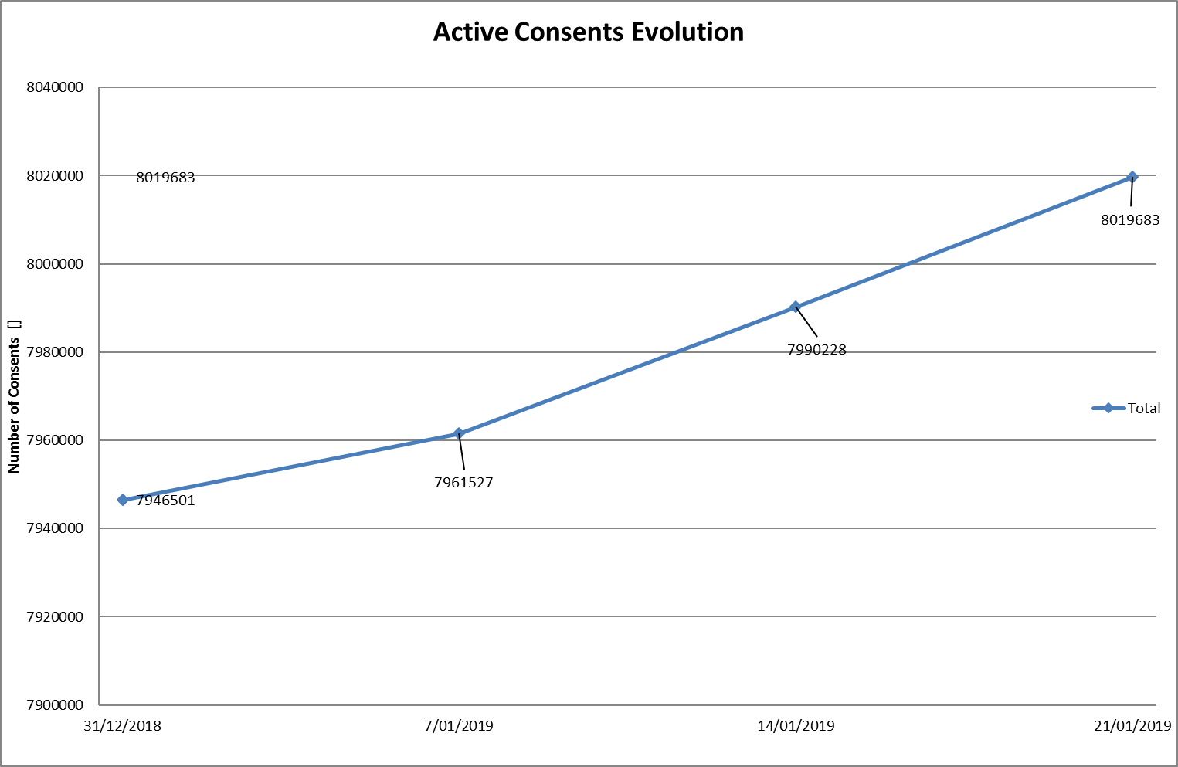
Actiepunt 5: Hubs & Metahub
Notes:
NL

Slide 13
Actiepunt 5: Hubs & Metahub

Slide 14
Actiepunt 5: Hubs & Metahub

Slide 15
Actiepunt 5: Hubs & Metahub

Slide 16
Actiepunt 5: Hubs & Metahub

Slide 17
Actiepunt 5: Hubs & Metahub

Slide 18
Actiepunt 5: Hubs & Metahub

Slide 19
Actiepunt 13: Standaarden & terminologie
Door gestandaardiseerde inhoudelijke concepten, een gemeenschappelijke terminologie (FOD) en een gestandaardiseerde architectuur de kwaliteit van gegevensuitwisseling verhogen
Doelstellingen 2019 (FOD Volksgezondheid)
  eenduidige informatie in het EPD
  correcte elektronische gegevensuitwisseling tussen zorgverleners onderling / tussen zorgverlener en patiënt
  verstandige raadpleging van de gegevens
  zonder bijkomende registratielast, informatie afleiden voor een tweede gebruik (facturatie, kwaliteitscontrole, wetenschappelijk onderzoek, ...)
Notes:
NL

Slide 20
Action 13 : Standaarden & terminologie
Doelstellingen 2019 (eHealth-platform)
  promotie en ondersteuning van de codes van het terminologiecentrum van de FOD
  verdere ondersteuning evolutie PMF en discharge letter
  ondersteuning en opvolging van verschillende initiatieven in berichtenuitwisseling (externe initiatieven, PPKB, RIZIV)
  internationale HL7 (CDA/FHIR) formaten promoten en ondersteunen
    AP6 caresets
    laboratorium aanvraag
    beeldvorming aanvraag
  evaluatie, ondersteuning impactanalyses van en evolutie naar gebruik HL7 FHIR (met RIZIV)
  evaluatie van en evolutie naar gebruik van HL7 FHIR register systemen
Notes:
NL

Slide 21
Action 15 : MyCareNet eAttest
Échange électronique sécurisé d’informations structurées entre les prestataires de soins et les mutualités lors de l’offre de services à valeur ajoutée
  permet aux prestataires de soins de transmettre leurs attestations de soins donnés, par la voie électronique, aux organismes assureurs pour les patients qui ne tombent pas sous le régime du tiers payant
V1 : groupe cible = médecins
V2 (2019): extension aux dentistes + introduction d’une fonctionnalité permettant d’annuler l’attestation électronique

Slide 22
Action 17 : eHealthBox
Version actuelle problématique
  ancien système monolithique
    maintenance compliquée
    potentiel de progression limité
  base de données inadaptée au rythme de charge
    modèle relationnel non adapté aux besoins
    lenteur liée à la gestion des pièces jointes dans les messages

Slide 23
Action 17 : eHealthBox
Octobre 2019 (Release 2019.2)
  refonte totale du système eHealthBox vers la V4
  base de données orientée document
    adaptée aux besoins du produit
    solution en phase avec les évolutions futures prévisibles
  stockage des pièces jointes
    infrastructure dédiée
  nouvelle application qui prévoit de meilleures performances et modularité
    croissance potentielle prévue de 80.000 à 850.000 mailboxes (utilisateurs)
  nouveau back-end basé sur une architecture moderne
  services web RESTful
    connexion via le serveur d'authentification
    tous les appels nécessiteront le token Oauth

Slide 24
Utilisation des services web eHealthBox

Slide 25
Actiepunt 19: Mobile health
Doelstellingen 2019
  kader voor de mHealth-acties > efficiënte implementatie
    oprichting van de mHealthBelgium.be organisatie in ontwikkeling
  ondersteuning van de zorg die gebruik maakt van mHealth-toepassingen
  juridisch, financieel en organisatorisch kader integreren in de bestaande en nieuwe zorgafspraken
  integratie van de eHealth-diensten in mHealth
  de kwaliteit en de toegankelijkheid van mHealth ondersteunen
  vanuit use cases (diabetes, cardiovasculair, ...) werken

Slide 26
Mobile health applications validation piramid
M3
Requires M2
Positioned within Belgian health system
Conditional financing (expert committee)
CostBenefit
Triple Aim
M2
Requires M1
Validated by administrations (or trusted third parties)
Security - Authentication (eHP)
Interoperability (eHP + SPF -FOD)
Scientific evidence (publications)
BE mHealth Validation
CE
Medical device
M1
CE certified as Medical device AFMPS-FAGG)
GDPR compliant
Belgian privacy law compliant
Notes:
CostBenefit Triple Aim

Slide 27

Actiepunt 19: Mobile health

Slide 28
Actiepunt 19: Mobile health
Op www.mhealthbelgium.be worden per niveau de toepassingen gepubliceerd die aan de benodigde criteria voldoen
  in eerste instantie zal het gaan over apps op niveau 1
  aan de andere twee niveaus wordt momenteel de laatste hand gelegd
Vandaag kunnen mensen al terecht op de website voor meer uitleg over het beleid rond mobile health in België
  presentaties van de 24 pilootprojecten zijn er terug te vinden

Slide 29
Eveneens in 2018…
Andere projecten 2019

Slide 30
Basisdiensten eHealth
Aantal transacties via de basisdiensten eHealth
  4.122.144.738 in 2015
  7.067.227.936 in 2016
  10.055.636.938 in 2017
  13.332.679.791 in 2018
Notes:
NL

Slide 31
Service Level Agreement (SLA)
Création de nouveaux SLA's en 2018
  Certificates
  CoBRHA
  Coding eHealth
  ConsultRN
  Data Attribute Service
  eHealth AddressBook
  eHealthBox
  eHealthConsent WS
  eHealth MetaHub
  eHealth Portal
  I.AM
  UPPAD
Notes:
NL

Slide 32
Service Level Agreement (SLA)
2008-2017
  tous nos SLA’s (disponibilité des services et performance des services) ont atteint ou dépassé les attentes
2018
  les incidents que la plate-forme eHealth a subi durant l’été ne nous ont pas permis pour certains SLA’s d’atteindre les objectifs imposés
Notes:
NL

Slide 33
eHealth-certificaten
17.956 aanvragen voor nieuwe certificaten (beroepsbeoefenaars en instellingen) in 2018
42.287 actieve certificaten begin januari 2019
  35.095 voor de beroepsbeoefenaars
  7.192 voor de instellingen
Notes:
NL

Slide 34
Enregistrement des logiciels
2018
  publication des FAQ’s sur les nouveaux portails (eSanté & eHealth)
  définition des critères pour la médecine générale sur base d’un groupe de travail
  soutien et coordination pour l’organisation de mini-labs et implication dans les conditions d’évaluation des modules
  organisation des séances d’informations à l’attention des fournisseurs de logiciels

Slide 35
Enregistrement des logiciels
2019
  organisation du processus d’enregistrement pour la médecine générale
  définition et publication des critères d’enregistrement pour le secteur infirmier et la dentisterie
  organisation de l’enregistrement de logiciels pour la médecine générale et le secteur infirmier
  continuité dans les mises à jour des FAQ’s et du cadastre des logiciels
  implication dans les conditions d’évaluation des modules
  organisation des séances d’informations à l’attention des fournisseurs de logiciels

Slide 36
Medattest
Mise en production janvier 2019
Permet de commander en ligne des attestations de soins donnés (carnets, formulaires en continu) et des vignettes de concordance
  l’attestation de soins remise au patient lui donne le droit au remboursement par la mutuelle et comporte une partie « reçu », preuve de paiement pour le patient

Slide 37
Welcome Pack
Stelt de partners een gedetailleerde inventaris ter beschikking met de nodige informatie voor de integratie van zijn verschillende diensten
Deze catalogus omvat alles
  “wat men moet weten”
  “wat men dient te begrijpen” en
  “wat men dient te voorzien” alvorens een project op te starten

Slide 38
Welcome Pack
Elke basisdienst wordt in detail beschreven in een specifieke fiche met
  de definitie van de dienst
  de functionaliteiten ervan
  de afhankelijkheden, nuttige aanbevelingen en waarschuwingen voor de integratie van de dienst
  de specifieke contactadressen van de teams van het eHealth-platform
Een hoofdstuk wordt besteed aan het proces van onze projecten
Kan online en offline worden geraadpleegd (mogelijkheid om het document in pdf-formaat te downloaden)

Slide 39
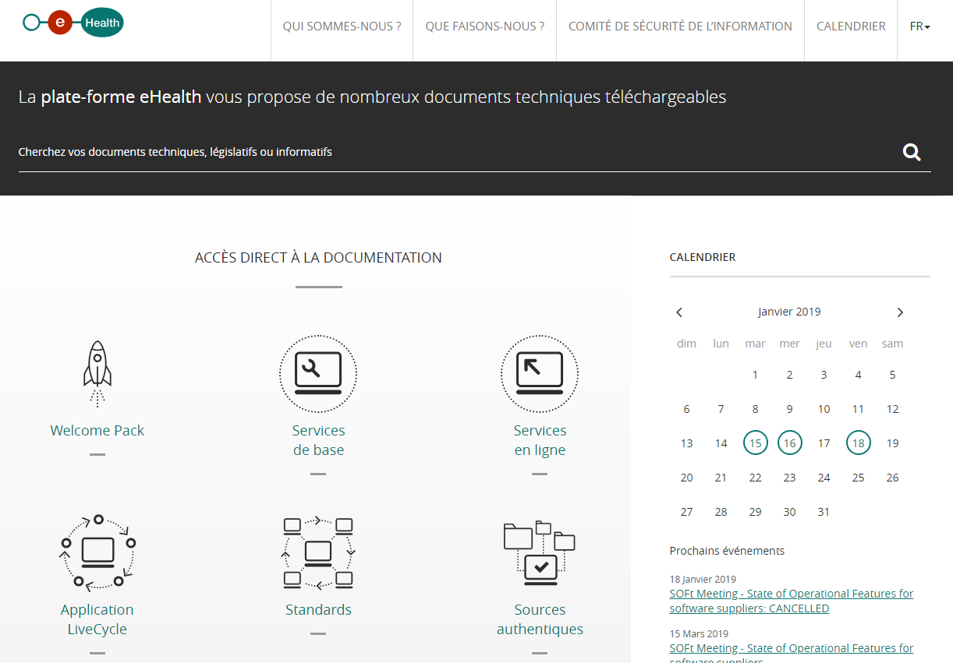
Welcome Pack

Slide 40
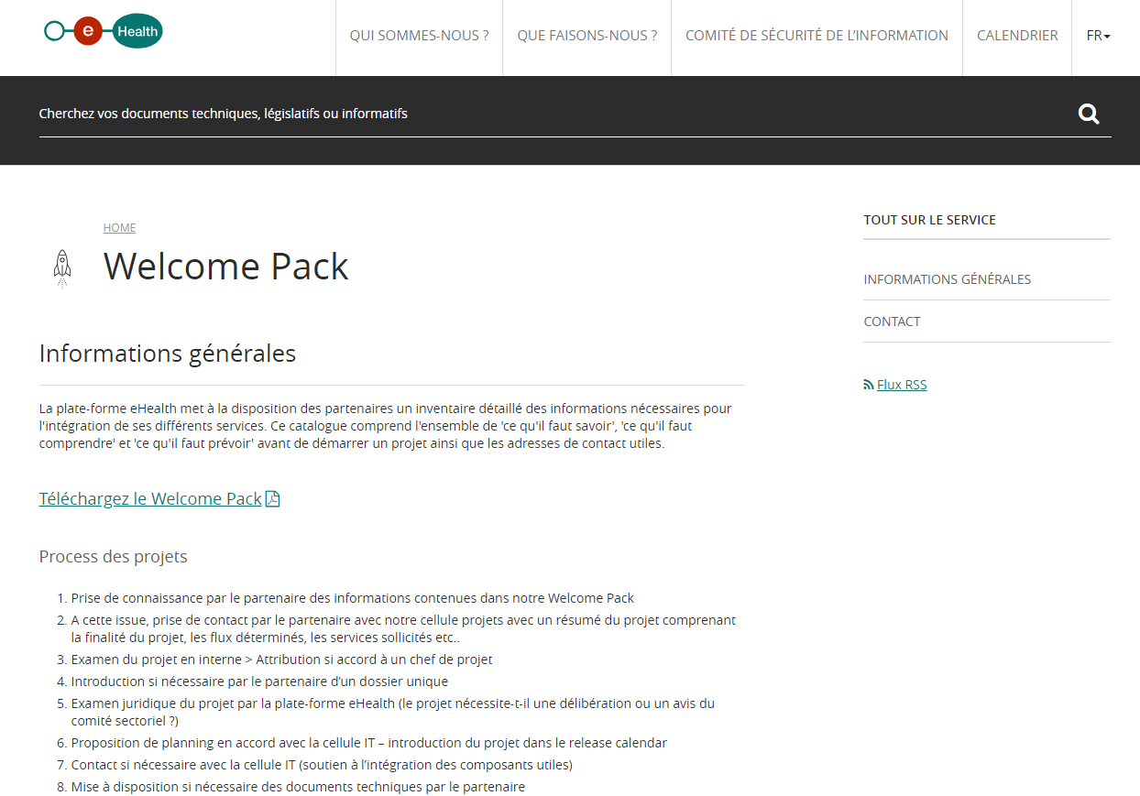
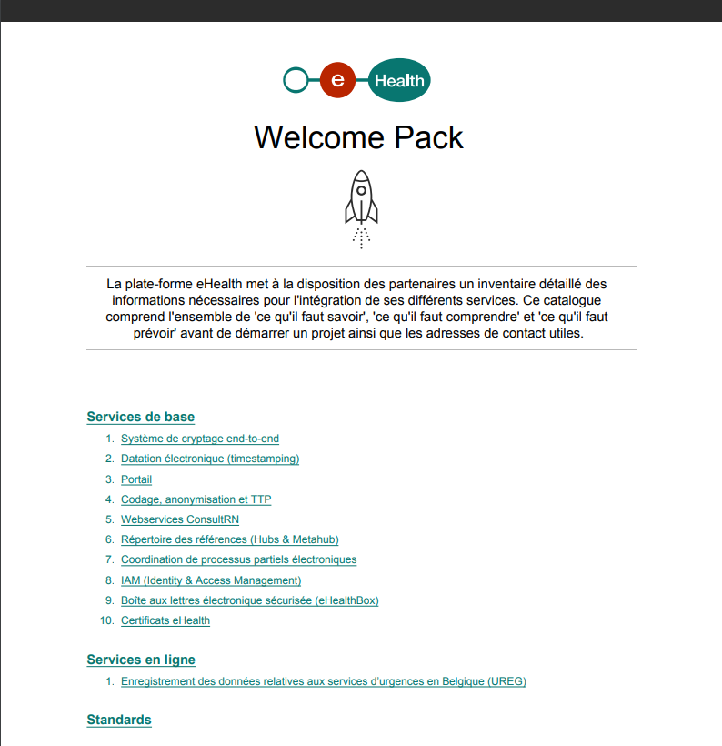
Welcome Pack

Slide 41

RGPD
RGPD entré en vigueur le 24 mai 2016
  fin de la période de transition: 25 mai 2018
Mise à disposition et adaptation continue sur le portail de la plate-forme eHealth de l’ensemble des documents concernant ce nouveau règlement

Slide 42
Comité de Sécurité de l’Information
Loi du 5 septembre 2018
  Commission Vie privée > Autorité de protection des données
  Comité sectoriel > Comité de sécurité de l'information
Comité de sécurité de l'information
  2 chambres
    chambre sécurité sociale et santé (établie auprès de la BCSS et de la Plate-forme eHealth)
    chambre autorité fédérale (établie auprès du SPF Stratégie et Appui)

Slide 43

Grafana
Mise à disposition en janvier 2019 de l’outil de monitoring Grafana pour les collaborateurs de la plate-forme eHealth (usage interne)
  gestion des données issues de CoBRHA
  gestion des données des certificats
  gestion des données issues de Padac (metahub)
  gestion des données de ConsultRN
  gestion des données de eHealthBox
  gestion des données des mandats

Slide 44
Roadmap 3.0 (2019-2021)

Slide 45
Points d'attention
Extension des concepts existants à d'autres groupes cibles ou à d'autres domaines d'application
Poursuite des projets en cours avec un accent supplémentaire sur leur utilisation concrète dans la pratique
Elaboration d'un cadre et d'un modèle de gestion pour l'utilisation des systèmes existants construits par le secteur public et/ou privé

Slide 46
Points d'attention
Focus sur ‘l'excellence opérationnelle’
Connexion avec l‘UE, les initiatives et programmes internationaux
Adaptation des projets en cours
Arrêt des projets non pertinents
Lancement de nouveaux projets limités à ceux qui peuvent consolider, harmoniser et stabiliser les projets en cours

Slide 47
Lignes directrices
Alignement sur les avancées internationales nécessaires
Elaboration d’un plan de transition afin
  de pouvoir participer aux efforts au niveau européen
  d'éviter/de solutionner l'isolement des systèmes belges
Alignement avec les autorités fédérées

Slide 48
Lignes directrices
Focus sur la mise en production des systèmes en cours, tant fonctionnels que techniques
Alignement, clarification et une mise en œuvre effective des concepts/fondements de base tels que
  relations thérapeutiques et de soins
  circle-of-trust
  accès aux données

Slide 49
Onderscheid project-dienst-architectuur
Project
  tijdelijk, met begin en einde
  beschreven in projectfiche, met oa scope, projectfases, timing, budget
  geleid door projectleider
  wel onderdeel van het programma
Dienst
  voortdurend
  beschreven in dienstfiche, met oa functionaliteiten en SLA’s
  aangeboden door dienstbeheerder
  op projecten tot evolutie van diensten na, geen onderdeel van het programma
  bv. basisdiensten eHealth-platform, authentieke bronnen, gezondheidskluizen, …
Architectuur
  voortdurend
  beschreven in reglementen (functioneel) of architectuurfiches (ICT-technisch)
  geleid door eHealth-platform (rol van ‘Enterprise Architect’, zowel functioneel als ICT-technisch)
  op projecten tot evolutie van de architectuur na, geen onderdeel van het programma
  bv. principes inzake geïnformeerde toestemming, bewijs therapeutische relaties of toegangsmatrix, taakverdeling tussen authentieke bronnen, samenspel tussen diensten, …

Slide 50
Verschillende types van projecten
‘Concept’-project
  uitwerking van een ‘ruw idee’ tot een concreet, uitvoerbaar projectplan
  definitieve inhoudelijke keuzes, gevalideerd door de strategische stakeholders
‘Uitvoerings’-project
  uitvoering van het concreet projectplan met details van scope-afbakening, timing en doorlooptijd
  ‘business’-project
    klemtoon op organisatorische, niet-ICT-activiteiten, bv. project ‘Incentives’, project ‘Opleiding’, …
  ‘ICT’-project
    klemtoon op ICT-activiteiten, bv. technische analyse, toepassingsontwikkeling, testen, ….
Hoe (ontwerp)
Hoe te maken (detail project plan)
Nazorg
(in stand houden)
Idee
Wat (inhoudelijk concept)
Realisatie (uitvoeren)
Concept
Uitvoering

Slide 51
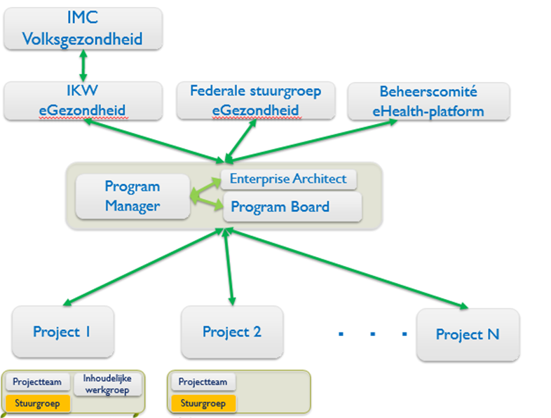
Gouvernance

Slide 52
Clusters
Le terme "cluster" est utilisé pour indiquer la relation entre les différents projets et pour soutenir une coopération plus intensive entre les projets connexes
  regroupement de projets étroitement liés
  rassemble les projets qui ont chacun leurs objectifs spécifiques mais qui, pris ensemble, ajoutent une dimension supplémentaire à la réalisation des objectifs stratégiques du programme

Slide 53
Clusters
Cluster 0 Fundamenten
Cluster 1 Transversaal
Cluster 2 Ondersteuning
Cluster 3 Operational Excellence
Cluster 4 Zorgverstrekkers en zorginstellingen
Cluster 5 Patiënt als co-piloot
Cluster 6 eGezondheid & mutualiteiten

Slide 54
Cluster 0 - Fundamenten
0.1 Informed Consent
0.2 Toegangsmatrix, therapeutische, zorg- en andere relaties
0.3 Basisdienst gebruikers- en toegangsbeheer
0.4 Regels voor ‘kluis van e-Gezondheid’ en taakverdeling tussen authentieke bronnen
0.5 Technische standaarden
0.6 Terminologie
0.7 CoBRHA Next Generation & UPPAD
0.8 Strategisch onderzoek naar efficiënte samenwerkingsmodellen met externe betrokkenen

Slide 55
Cluster 0.1 - Informed Consent
Functionele en organisatorische definitie van ‘Informed Consent’
  analyse van de wenselijke evolutie van
    de bestaande geïnformeerde toestemming
    de wijze waarop een burger zijn/haar geïnformeerde toestemming op een eenvoudige wijze kan verstrekken en intrekken
  analyse van
    de wijze om verschillen in implementaties weg te werken
    supranationale aspecten
  inventarisatie van de bestaande implementaties en hun verschillen

Slide 56
Cluster 0.1 - Informed Consent
Analyse van eventuele nodige aanpassingen voor een éénduidig ‘Informed Consent’
  de doelstelling detailleert hoe het concept van een eenduidig ‘Informed Consent’ gerealiseerd moet worden, zodat alle betrokkenen en systemen op een uniforme manier ervan gebruik kunnen/zullen maken
    analyse van de nodige aanpassing van
      de architectuur en de basisdiensten
      de process flows
    aanpassing van het organisatorisch en juridisch kader

Slide 57
Cluster 0.1 - Informed Consent
Voorbereiding uitvoeringsproject van éénduidig ‘Informed Consent’
  deze doelstelling inventariseert de kost en timing van het uitvoeringsproject voor de implementatie in praktijk van het éénduidig ‘Informed Consent’, volgens de architectuur- en process-flows die in de vorige doelstelling vastgelegd en bevestigd werden
    inventarisatie van de nodige aanpassingen (impact, werklast, doorlooptijd, budget, mankracht) van de bestaande systemen om te aligneren met de éénduidige definitie
    opslag van het ‘Informed Consent’
    ontsluitings-diensten voor lezen/wijzigen/toevoegen van het ‘Informed Consent’
      rekening houdend met privacy, security en toegangsrechten

Slide 58
Cluster 0.2 - Toegangsmatrix, therapeutische, zorg- en andere relaties
Analyse van de gewenste evolutie van de toegangsmatrix en de bewijsmiddelen van ‘therapeutische relatie’ en ‘zorgrelatie’
  analyse van
    de wenselijke evolutie van de bestaande toegangsmatrix
    nieuwe soorten therapeutische en zorgrelaties waar een behoefte tot bewijs bestaat
    de wenselijkheid tot evolutie van de bestaande bewijsmiddelen van therapeutische en zorgrelaties

Slide 59
Cluster 0.2 - Toegangsmatrix, therapeutische, zorg- en andere relaties
Niet-professionele relaties
  inventarisatie van de verschillende types andere relaties waarvoor een behoefte bestaat
  uitwerken van een eenduidige definitie, incl. een analyse hoe andere Europese en/of andere landen dit probleem oplossen
  inventarisatie van de implementatie-aanpak (impact, werklast, doorlooptijd, budget, mankracht) en opmaak van projectplan

Slide 60
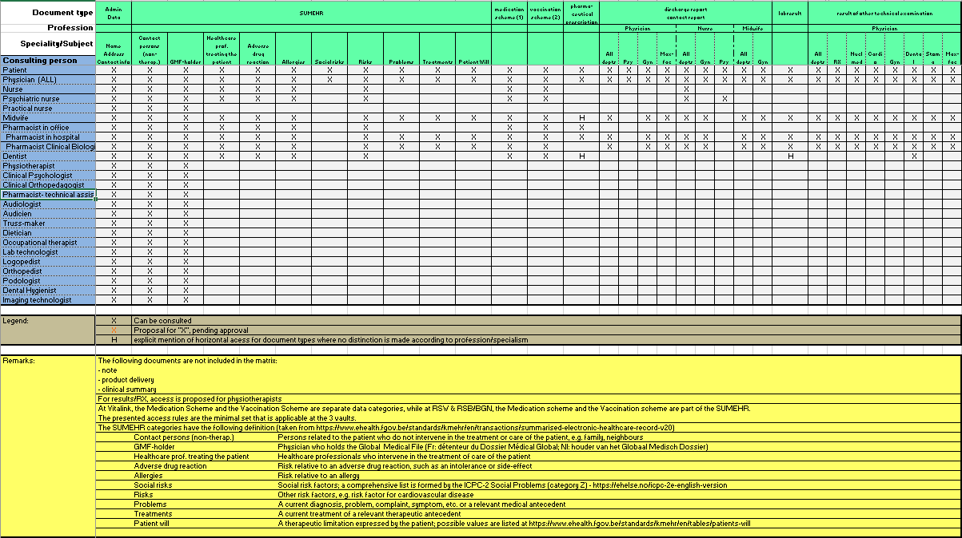
Cluster 0.2 - Toegangsmatrix, therapeutische, zorg- en andere relaties
Notes:
NL

Slide 61
Cluster 0.2 - Toegangsmatrix, therapeutische, zorg- en andere relaties
Analyse van de nodige aanpassingen
  van de architectuur en de basisdiensten
  van de process flows
  van het organisatorisch en juridisch kader
  inventarisatie van de impact, werklast en doorlooptijd, en inplannen van budget en mankracht

Slide 62
Cluster 0.3 – Gestion des utilisateurs & des accès
Circle-of-trust
  définit objectivement
    quand les services de santé en ligne peuvent être utilisés
    comment les principes fondamentaux de la sécurité de l'information et de la vie privée devraient être mis en œuvre
    quels mécanismes de contrôle devraient être prévus

Slide 63
Cluster 0.3 – Gestion des utilisateurs & des accès
Analyse de l'évolution souhaitée du service
  mise en place de sources authentiques pour la vérification des capacités et des relations pertinentes
  inventaire des implémentations existantes
    analyse des méthodes utiles afin d’éviter les incompatibilités
  analyse des nouvelles technologies dans le cadre de l'authentification
  analyse des aspects supranationaux, tels que eIDAS (règlement européen sur l’identification électronique et les services de confiance pour les transactions électroniques)
Analyse des adaptations utiles sur base des résultats du point supra

Slide 64
Cluster 0.4 - Regels voor ‘kluis van e-Gezondheid’ en taakverdeling tussen authentieke bronnen
Vastleggen van de regels voor ‘gegevensbank of kluis van e-Gezondheid’
  deze doelstelling definieert aan welke regels opslagstructuren moeten voldoen om in aanmerking te komen als een gegevensbank of kluis van e-Gezondheid
  vastleggen van de gedetailleerde regels om als basisdienst ‘kluis voor e-Gezondheid’ te kunnen functioneren
  definitie van een universele toegangslaag
    tot de bestaande kluizen zodat gebruikers van de kluizen (softwareleveranciers) slechts één connectie moeten ontwikkelen
    voor de correcte dispatching
  analyse, in functie van de resultaten van de vorige punten, van de noodzaak om al dan niet een ‘federale kluis’ uit te bouwen
  analyse om de aanwezigheid van gegevens over een persoon in een kluis te publiceren in het bestaande verwijzingsrepertorium van het eHealth-platform

Slide 65
Cluster 0.4 - Regels voor ‘kluis van e-Gezondheid’ en taakverdeling tussen authentieke bronnen
Implementatie van de uniforme toegangslaag tot de kluizen
  deze doelstelling realiseert de implementatie van een uniforme interface-laag die de specifieke API’s van de huidige kluizen afschermt zodat een software slechts 1 uniforme aanspreekmethode heeft
  implementatie van
    een universele toegangslaag tot de bestaande kluizen door alle kluizen
    de universele toegangslaag voor de correcte dispatching
    de publicatie van de aanwezigheid van gegevens over een persoon in het bestaande verwijzingsrepertorium van het eHealth-platform

Slide 66
Cluster 0.5 - Technische standaarden
Communicatie- en berichtstandaarden
  analyse van
    de wenselijke evolutie van de standaarden
    de impact van de evolutie van de standaarden
    supranationale aspecten
Analyse van de nodige aanpassingen
  van de architectuur en de basisdiensten
  van de process flows
  aanpassing van het organisatorisch en juridisch kader
  inventarisatie van de impact, werklast en doorlooptijd, en inplannen van budget en mankracht
  gedetailleerd overzicht over
    hoe lang bestaande standaarden
    in welke situatie ondersteund worden en wanneer de nieuwe standaarden ingevoerd en verplicht worden

Slide 67
Cluster 1 - Transversaal
1.1 Communicatie
1.2 Programma-monitoring

Slide 68
Cluster 2 - Ondersteuning
2.1 Incentives
2.2 Juridisch ondersteunde gedragscode & richtlijnen over delen van persoonlijke gezondheidsgegevens

Slide 69
Cluster 3 - Operational Excellence
3.1 Basisarchitectuur
3.2 SLA’s en Service Management
3.3 Business continuity
3.4 Documentatie, helpdesk & support
3.5 Testomgevingen : omgevingen, flows, processen, data
3.6 Kwaliteit van gezondheidssoftware
3.7 Informatie-aanlevering aan overheidsadministraties

Slide 70
Cluster 3.1 – Architecture de base
Objectif: architecture qui tient compte des restrictions de contexte et qui soutient les souhaits des parties prenantes de manière optimale
Méthode: choix et mise en œuvre progressive
  maintien de la division actuelle en systèmes partiels ou davantage de consolidation?
    centres de données et infrastructure ICT
    sources authentiques auprès des autorités (CoBRHA, SAM, ...)
    auprès des partenaires
  cloud sécurisé pour les prestataires de soins et établissements de soins?
  clients légers vs clients lourds
  répartition des tâches - fournisseurs de logiciels
  mode d’encadrement des fournisseurs de logiciels
    marché libre et tests? cahier des charges?
    uniquement financement des utilisateurs finaux ou aussi financement direct des fournisseurs de logiciels?
  catalogue de composants ouverts, réutilisables?

Slide 71
Cluster 3.2 - SLA’s & Service Management
Objectif: applications destinées aux utilisateurs finaux et services web performants et disponibles
Méthode
  SLA’s
    relatifs à la disponibilité et à la performance
    difficulté: end-to-end
  supprimer les single points of failures (SPOF) dans tous les environnements (p.ex. troisième centre de données de secours pour plate-forme eHealth)
  surveillance de bout en bout
  dashboard central & supervision
  gestion des incidents
  gestion des problèmes
  planning de capacité
  calendrier des releases & interventions accessibles au public
  importance de l’exhaustivité !

Slide 72
Cluster 3.3 - Business continuity
Doelstelling: werkende business continuity procedures (BCP) per soort eindgebruiker
  apothekers
  (huis)artsen
  thuisverpleegkundigen
  ziekenhuizen

Slide 73
Cluster 3.3 - Business continuity
Methode
  functionele behoeften die worden vastgelegd in overleg met vertegenwoordigers van de eindgebruikers en waaraan steeds moet worden voldaan
  implementatieplan met iteraties
  communicatie via website https://www.status.ehealth.fgov.be/
  vorming via éénlijn, e-Santé Wallonie, eHealth Academy
  geïntegreerd dashboard over de status van de diensten (beschikbaarheid, performantie)
  feedbackmechanismen over effectief gebruik BCP

Slide 74
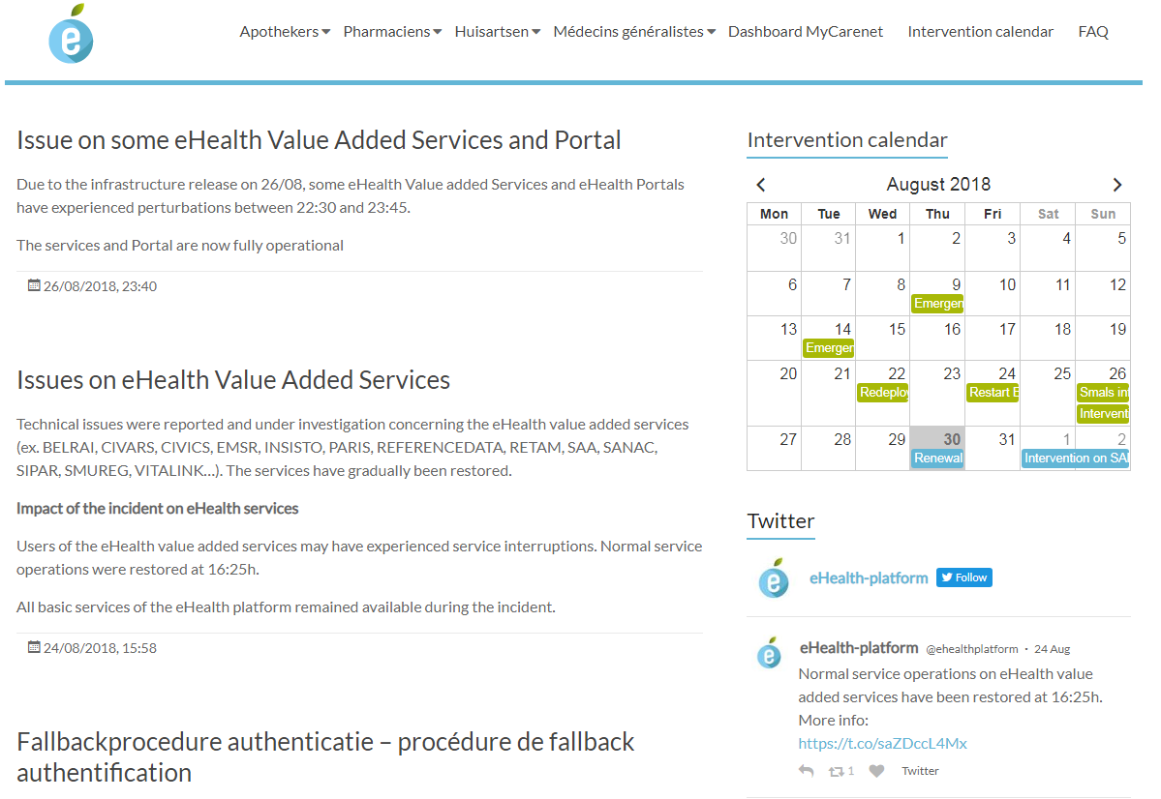
Cluster 3.3 - Business continuity
www.status.ehealth.fgov.be

Slide 75
Cluster 3.4 - Documentation, helpdesk & support
Objectif: documentation claire que l’on peut facilement retrouver pour les différentes parties prenantes et single point of contact en matière de helpdesk et support pour chaque partie prenante
Méthode
  distinction utilisateurs finaux d’une part et fournisseurs de logiciels / sections informatiques d’autre part
  documentation claire que l’on peut facilement retrouver
    fournie par le propriétaire de chaque service avec différents niveaux de détail
    sur la base d’un cadre notionnel commun
    disponible de manière intégrée sur le portail eSanté
  helpdesk & support
    la maison de logiciels organise le helpdesk et le support pour les utilisateurs de la première ligne
    le propriétaire du service organise le helpdesk et le support pour les sources authentiques et les nouveaux services à valeur ajoutée
    le helpdesk et le support de la plate-forme eHealth sont uniquement accessibles aux maisons de logiciels, aux sections informatiques et aux propriétaires de services à valeur ajoutée

Slide 76
Cluster 3.5 - Environnements de test: environnements, flux, processus, données
Objectif: pour les fournisseurs de logiciels, les sections informatiques des établissements de soins et les développeurs de services à valeur ajoutée, mise à la disposition d’environnements de test intégrés
Méthode
  mise à la disposition d’environnements de tests intégrés et leur documentation par
    la plate-forme eHealth pour les services de base
    tout offreur de services utilisés au niveau externe (p.ex. SPF BOSA, registre national)
    tout offreur d’une source authentique pour la mise à la disposition de la source authentique
  mise à la disposition de sets de données de test coordonnés et leur documentation
  tests unitaires et tests de bout en bout
  minilabs pour le soutien par la communauté

Slide 77
Cluster 3.6 - Kwaliteit van gezondheidssoftware
Aanbieden van een kwalificatietool
  om de ICT-leveranciers te ondersteunen in het proces van integreren en controleren van kwaliteit is een tool nodig
  deze tool is een website die ICT-leverancier stap voor stap begeleidt naar het uiteindelijk bekomen van een formele validatie/homologatie/registratie
Aanbieden en periodiek actualiseren van een zelfevaluatie
  doel is dit te verwerken in het federale concept van de validatiepiramide
    de kwalificatietool ondersteunt dit proces
  uitgangspunt van het evaluatieproces is een zelfevaluatie, uit te voeren door de ICT-leveranciers zelf

Slide 78
Cluster 3.6 - Kwaliteit van gezondheidssoftware
Organisatie van de kwaliteitscontrole
  legt de organisatie en verantwoordelijkheden van elke partij vast bij de kwalificatie van commerciële gezondheidssoftware
Kwaliteits-indicators
  implementeert wat in de vorige doelstelling uitgewerkt is
  is gerealiseerd als minstens 1 commerciële gezondheidssoftware (bv. huisarts-pakket) het hele proces doorlopen heeft

Slide 79
Cluster 4 - Prestataires et établissements de soins
4.1 Échange multidisciplinaire d'informations
4.2 Fonctionnalités pluridisciplinaires
4.3 Prescription électronique
4.4 VIDIS
4.5 Plate-forme d'aide à la décision
4.6 BelRAI
4.7 Mult-eMediatt
4.8 MEDEX dans le domaine de la santé en ligne
4.9 DPI dans tous les hôpitaux

Slide 80
Cluster 4 - Prestataires et établissements de soins
4.10 Publication d'informations structurées
4.11 Registres
4.12 Communication au sujet des planifications des soins
4.13 Projet européen Connecting Europe Facility (CEF) ‘Patient Summary’

Slide 81
Cluster 5 – Patient comme co-pilote
5.1 Portail santé pour le patient
5.2 Plate-forme de référence numérique
5.3 Orgadon

Slide 82

Cluster 5.1 - Portail santé pour le patient

Slide 83
Cluster 6 – eSanté & Mutualités
6.1 eAttest pour les dentistes, spécialistes, kinés et logopèdes
6.2 Facturation tiers-payant pour les Maisons Médicales, les kinés et les logopèdes
6.3 Consultation des données
6.4 Digitalisation des conventions de revalidation
6.5 Digitalisation des accords Chapitre IV
6.6 Abonnements en Maisons Médicales
6.7 Digitalisation des accords kinés

Slide 84
Organisation interne
Budget

Slide 85
Organisation interne - Budget
Budget initial 2019
  montant demandé au SPF BOSA (Cellule Budget): 14.614.000 € soit 840.000 € de plus que le budget normé prévu
  objectifs
    soutenir les axes stratégiques de la Roadmap 3.0
    renforcer la stabilité et assurer la continuité du business de la plate-forme eHealth
Avances sur BSM 2018 vers 2019
  3.760.000 €
  objectifs
    Soutien aux projets et investissements n’ayant pu complètement être réalisés en 2018

Slide 86
Organisation interne - Budget
Affaires courantes du gouvernement
  IPSS sous prudence budgétaire dès le début de l’année
  pour toute NOUVELLE dépense
    avis positif préalable du commissaire du gouvernement du Budget si montant > 31.000 € TVAC
    accord préalable de la ministre du Budget
      si montant > 70.000€ HTVA (procédure négociée sans publication)
      si montant > 130.000€ HTVA (autres procédures)
  pas d’application pour le personnel détaché ni pour les dépenses récurrentes visant à assurer la continuité des services offerts par l’institution

Slide 87
Conclusion: Projets MAJEURS 2019

Slide 88
Conclusion / Projets majeurs
CoBRHA +
  finalisation de la création d’une source authentique partagée des prestataires de soins (fédéral & régions)
Enregistrement des logiciels
  critères
  évaluations
  relations DMI’s avec les applications eSanté
  contacts acteurs de terrain

Slide 89
Conclusion / Projets majeurs
Operational excellence
  intégration des coffres-forts comme service de base eHealth
  renforcement PHV (intégration d’Orgadon)
  Recip-e
BCP
  continuité et renforcement
  3e data center
  solution MyCareNet

Slide 90
MERCI a tous !
Meilleurs voeux pour 2019

